Slide 1

ГАЛАРЕЯ СЛАВИ НАШИХ ЗЕМЛЯКІВ
УЧНІВСЬКЕ САМОВРЯДУВАННЯ МОНАСТИРИСЬКОГО БДЮТ

Slide 2

Ми переможемо!
Інакше й буть не може!
Нікому не зробити з нас рабів!
В святій борні
Господь нам допоможе!
Він на Звитягу Нас Благословив !!!

Slide 3
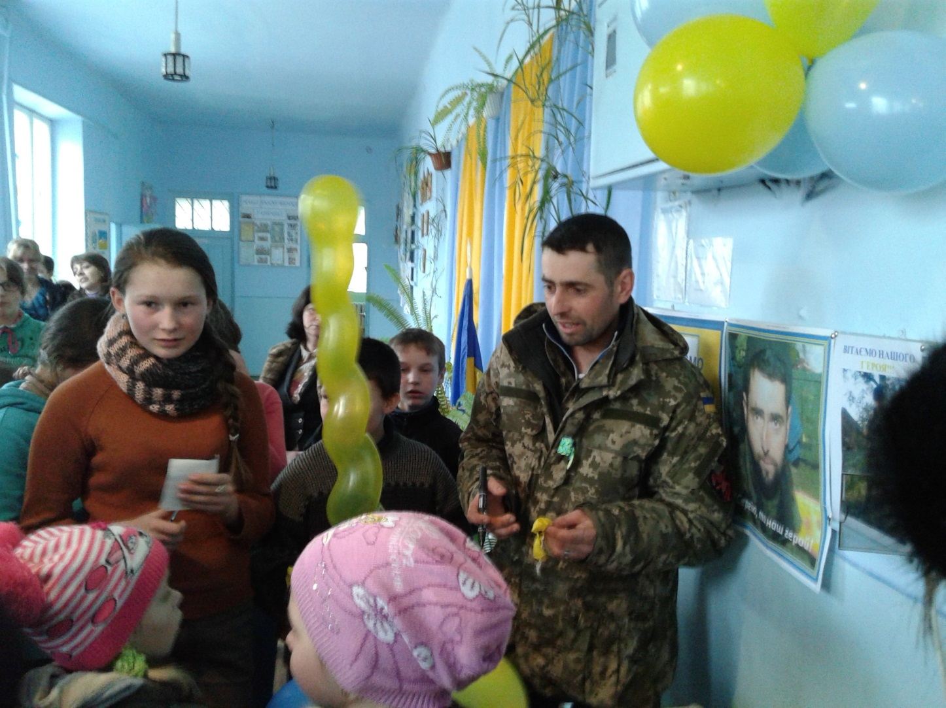
Зустріч з воїном АТО, жителем с. Залісся Сергієм Денисюком

Slide 4
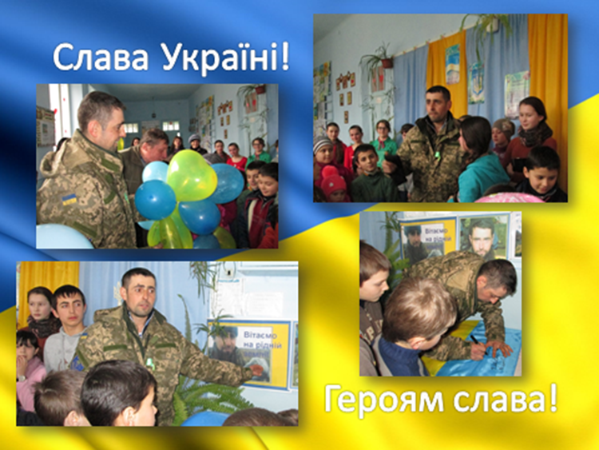

Slide 5
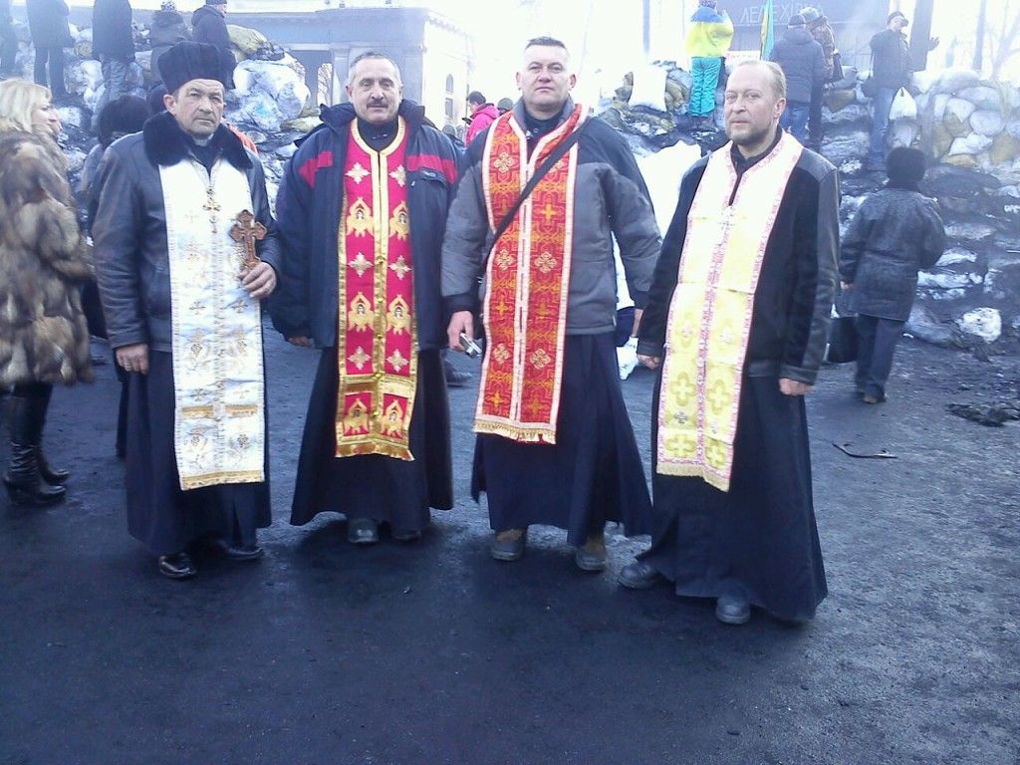
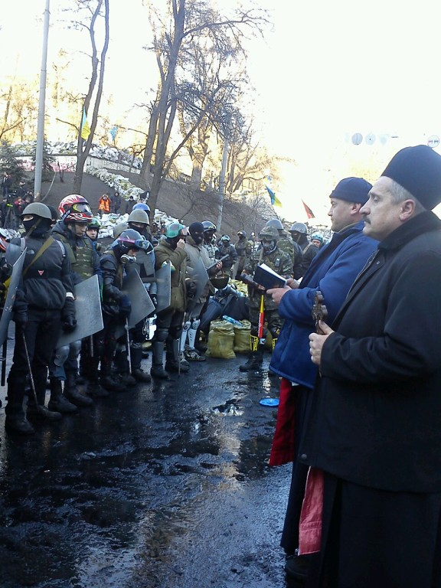
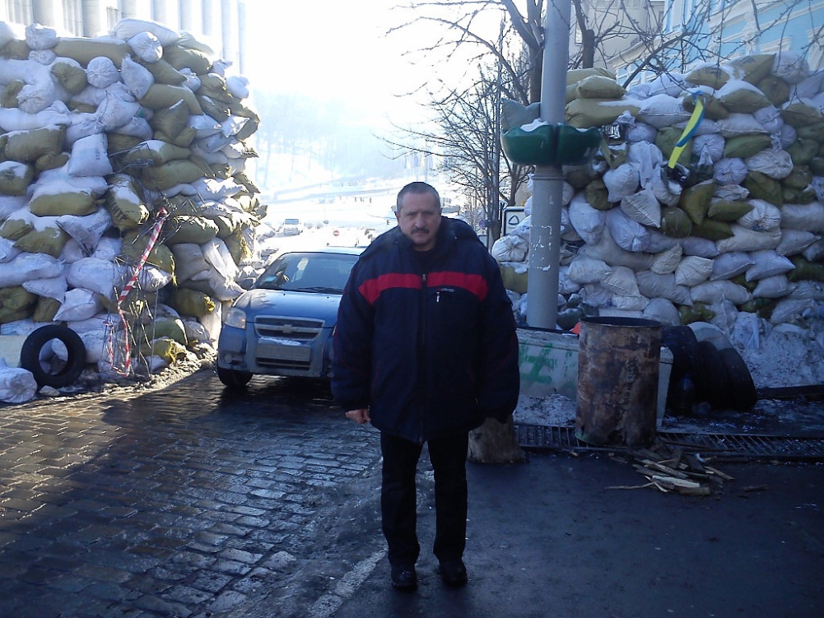
Головний військовий капелан Бучацької єпархії Української греко­католицької церкви

Slide 6
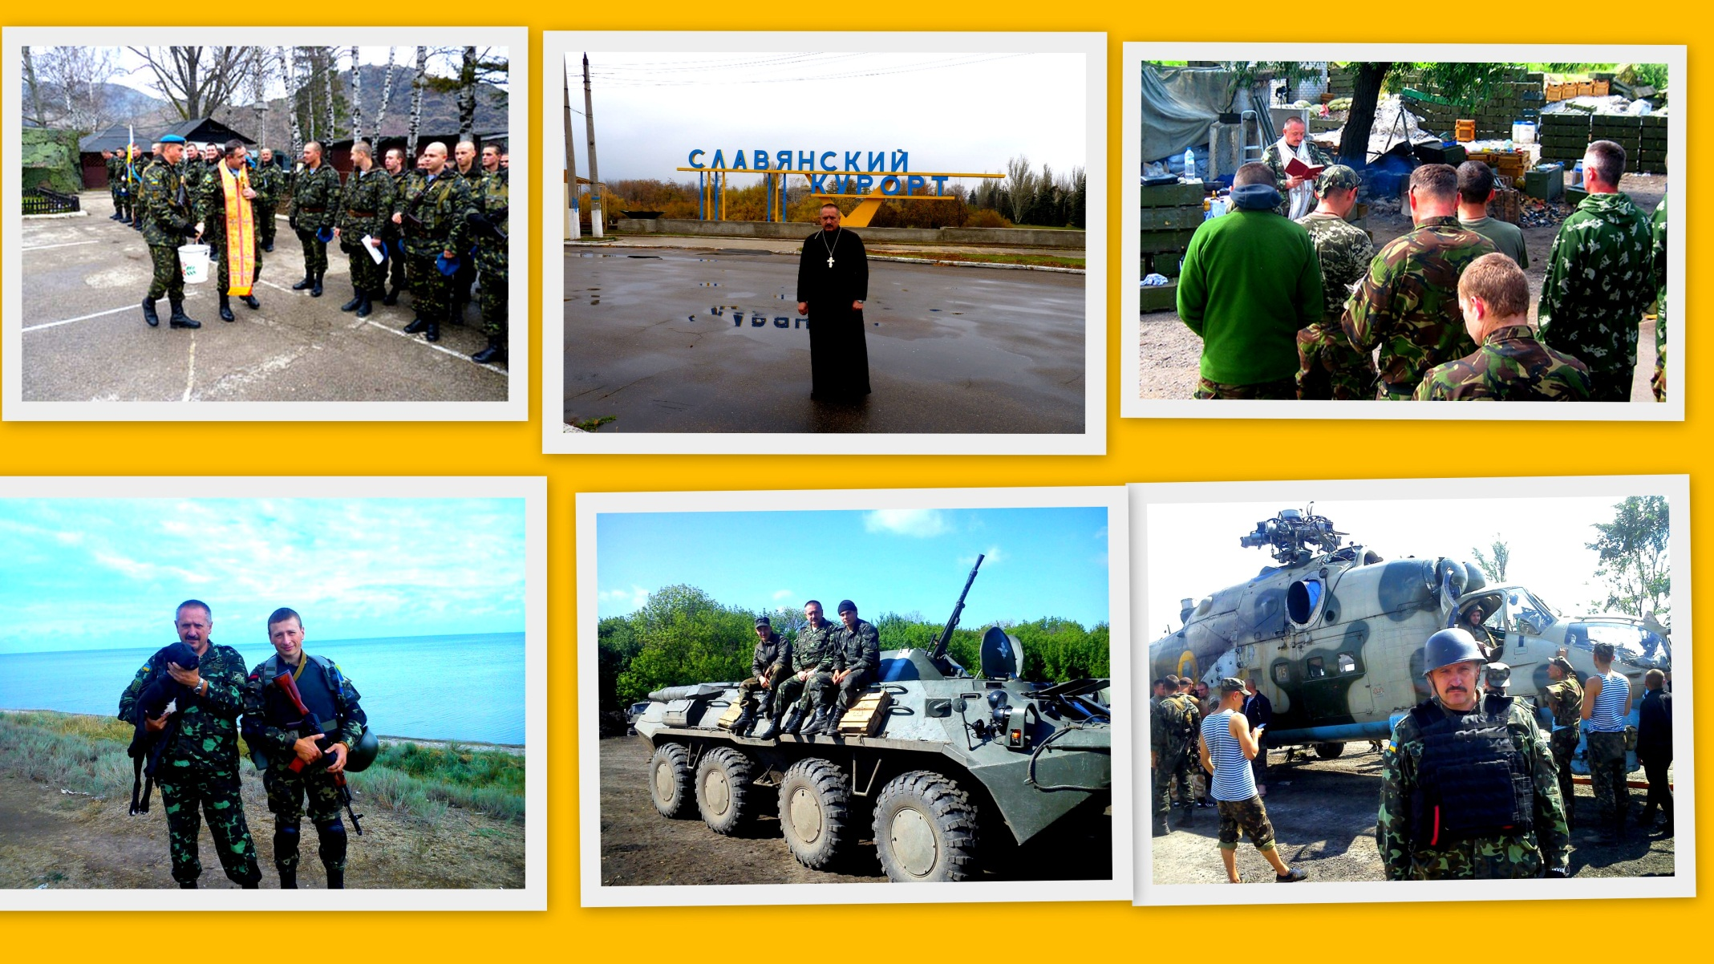
Священик Висоцької парафії о. Ігор Федоришин

Slide 7
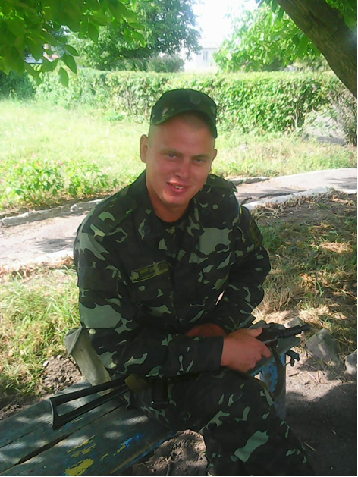
Парацій Назар
Житель села, учасник бойових дій в зоні АТО.
З червня 2014 року знаходиться на Сході України.
В грудні перебував на ротації в рідному селі та відвідав школу, зустрівся з учнями та вчителями.

Slide 8
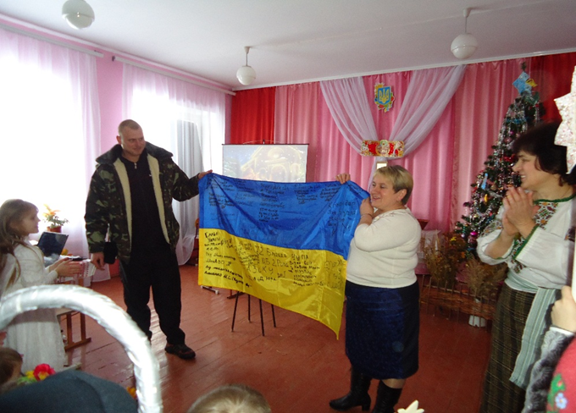
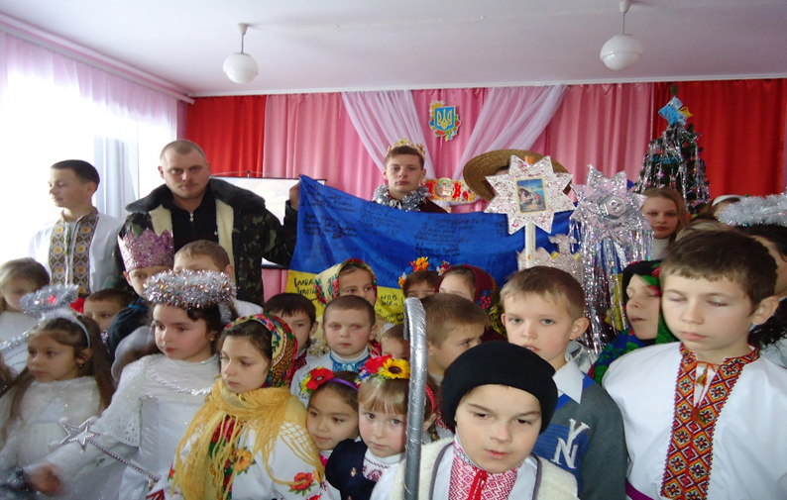
Зустріч з учасником АТО
Парацієм Назаром

Slide 9
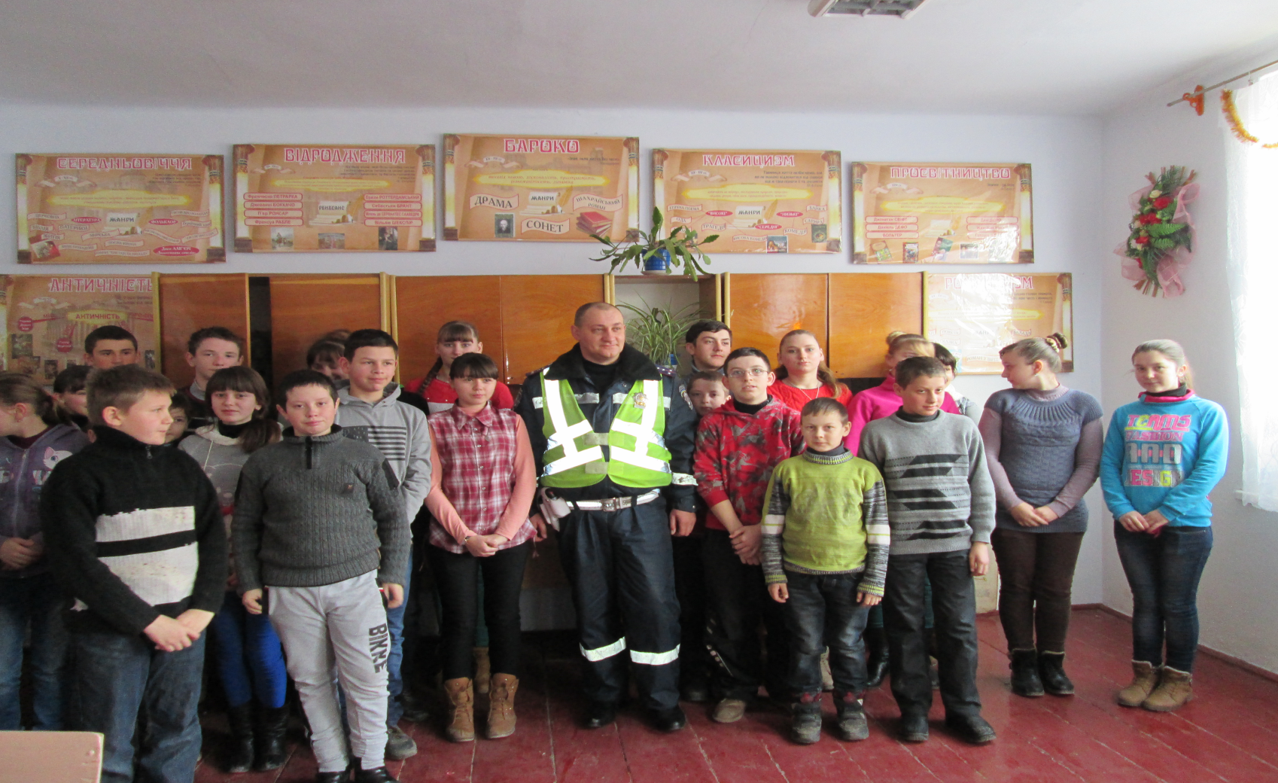
Зустріч школярів Завадівської зош 1-2 ст. з учасником АТО
Предком Петром Гнатовичем

Slide 10
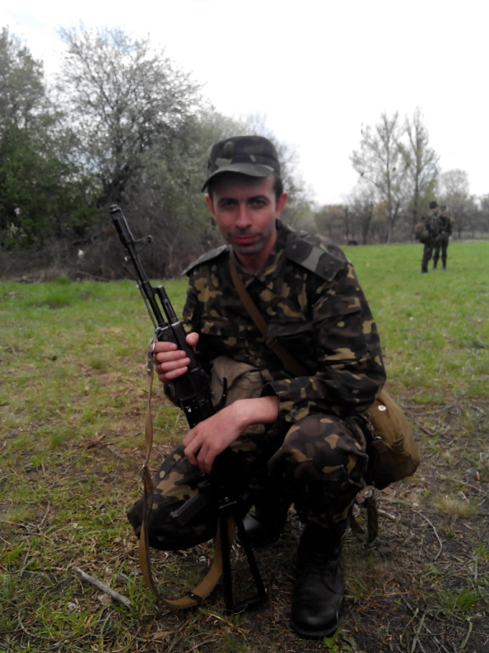
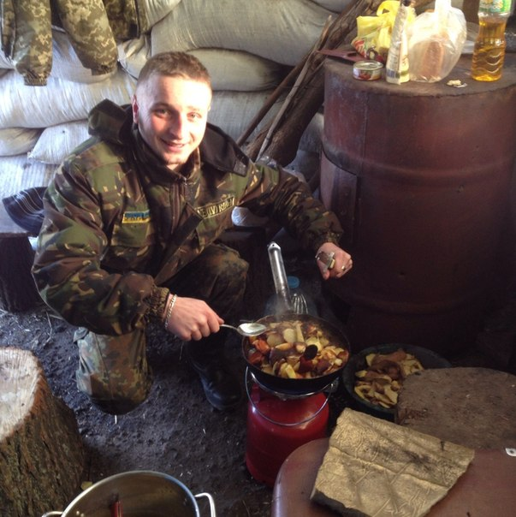
Пулик Ігор Володимирович
1980 р.н.
Підручний Віктор Васильович
1993 р.н.

Slide 11
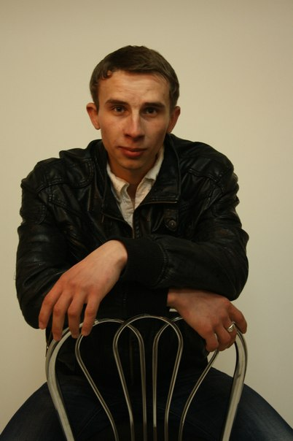
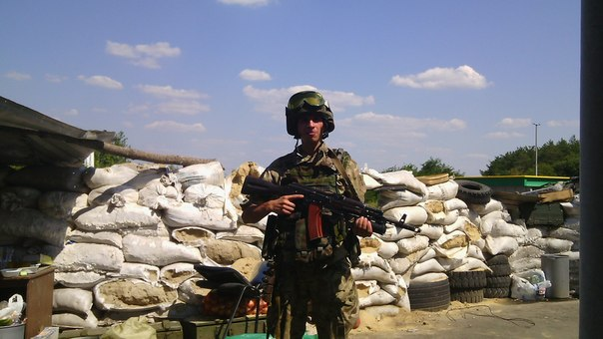
ФЕДИК МИХАЙЛО АНДРІЙОВИЧ
Рік народження - 1993. Виходець із с. Устя – Зелене, звідки родом батьки. Час перебування на Майдані – 8 квітня 2014 року.
Михайло довший час пізніше перебував у зоні АТО, зараз вернувся з поля бою, але знову має твердий намір повернутися, щоб захищати свою землю.

Slide 12
Учасники військових дій в зоні АТО
Мовчан Михайло Олександрович (житель с. Устя - Зелене)
Ванцяк Олег Михайлович (житель с. Лука)
Сплавник Руслан Ярославович (уродженець с. Устя – Зелене)
Гарбуз Михайло Володимирович (уродженець с. Устя - Зелене)
Рущак Володимир Романович (житель с. Міжгір’я)

Slide 13
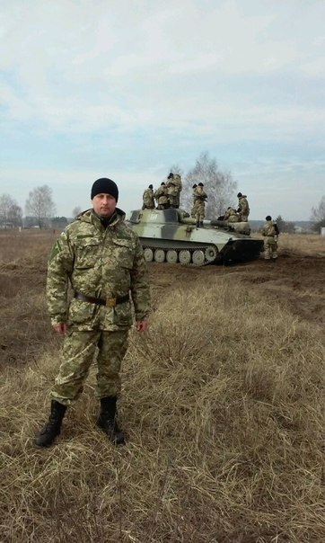
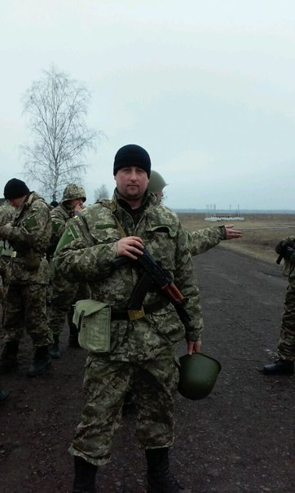
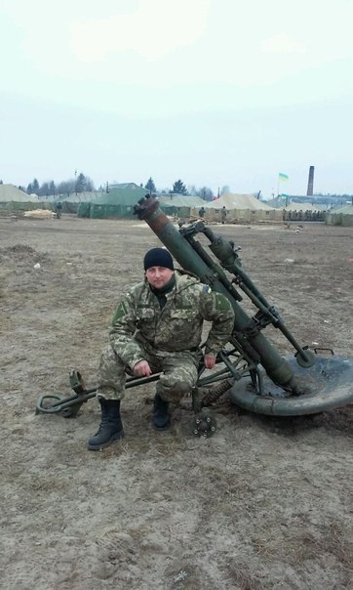
Гарбуз Михайло Володимирович
(уродженець с. Устя - Зелене)

Slide 14
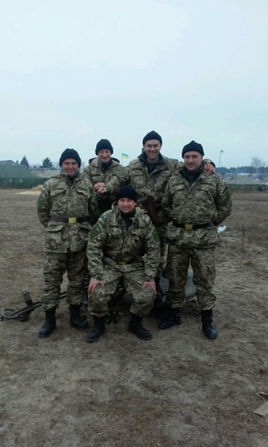
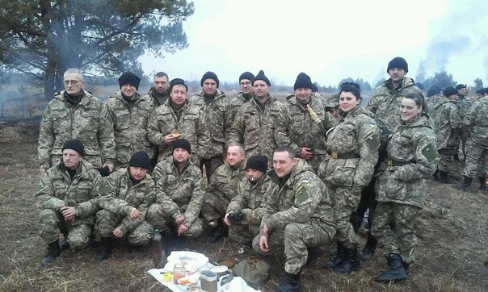

Slide 15
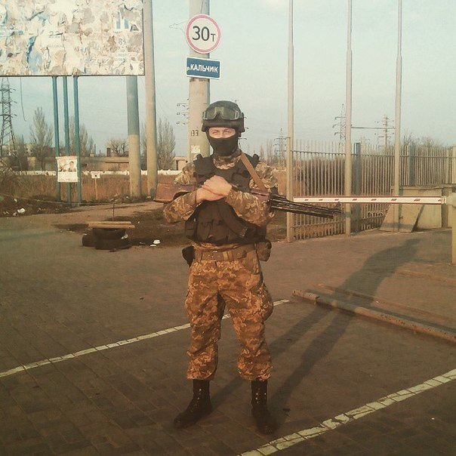
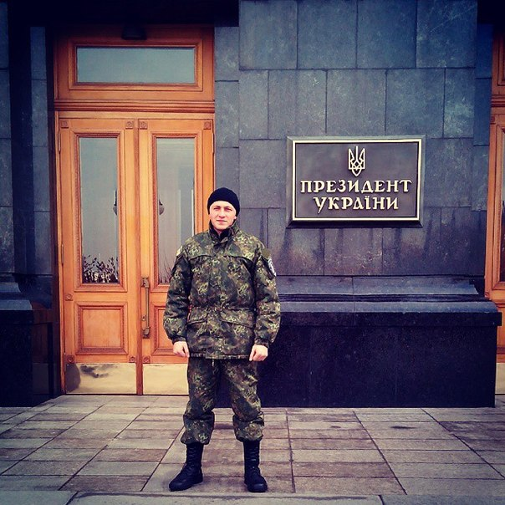
Рущак Володимир Романович
(житель с. Міжгір’я)

Slide 16
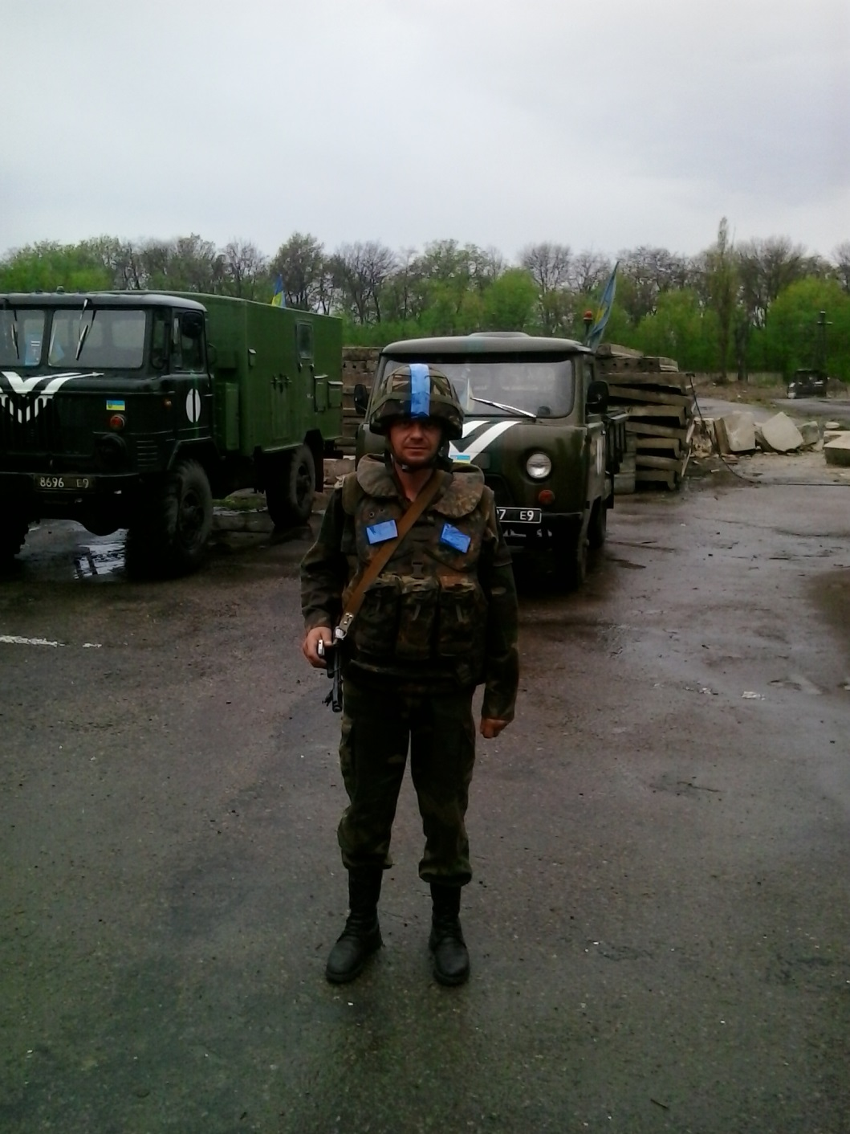
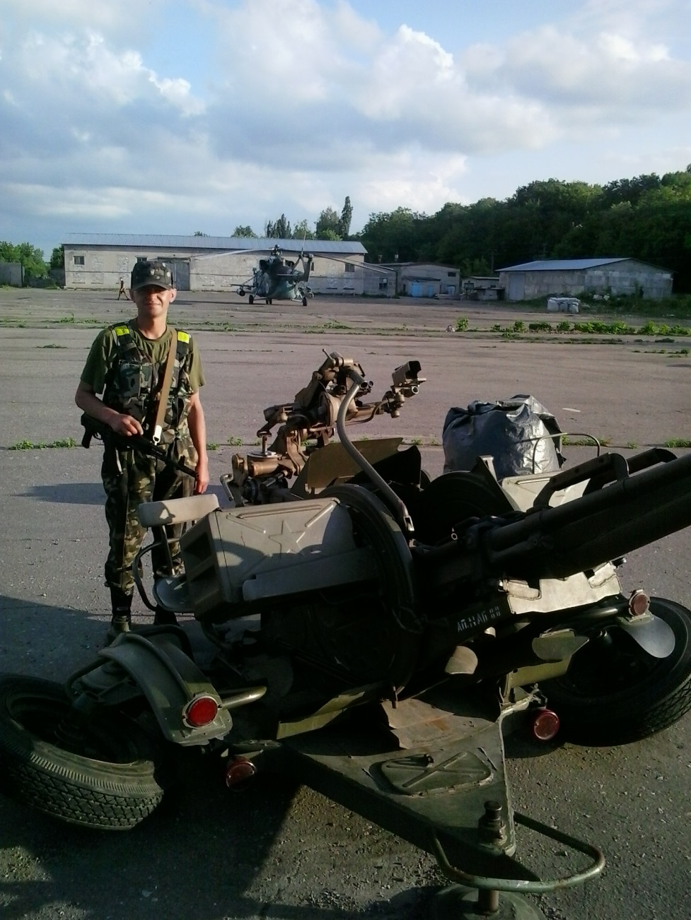
Паньків Марко Богданович
с. Гончарівка , директор ДЮСША

Slide 17
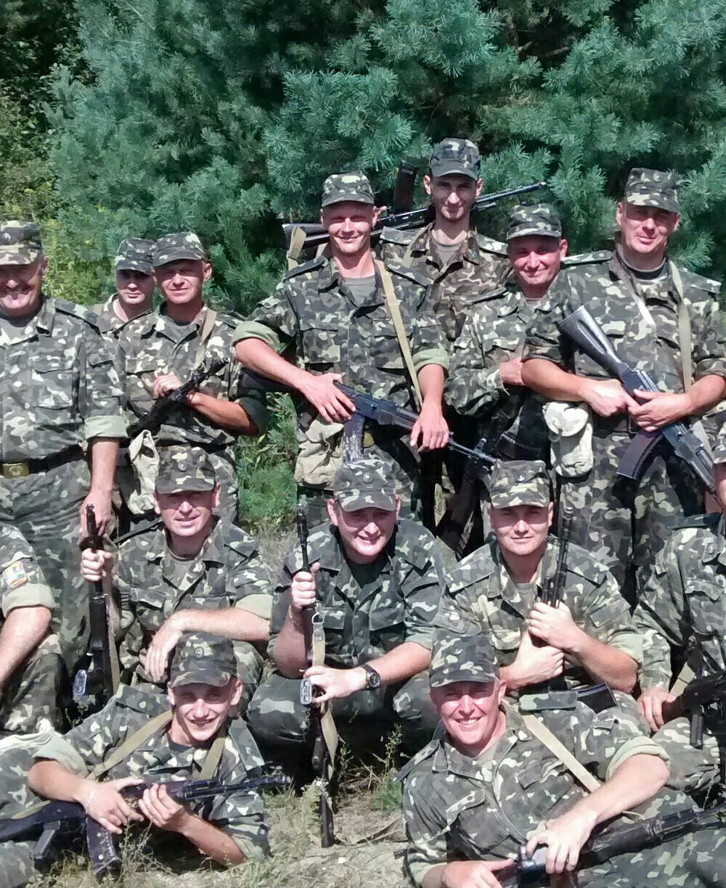
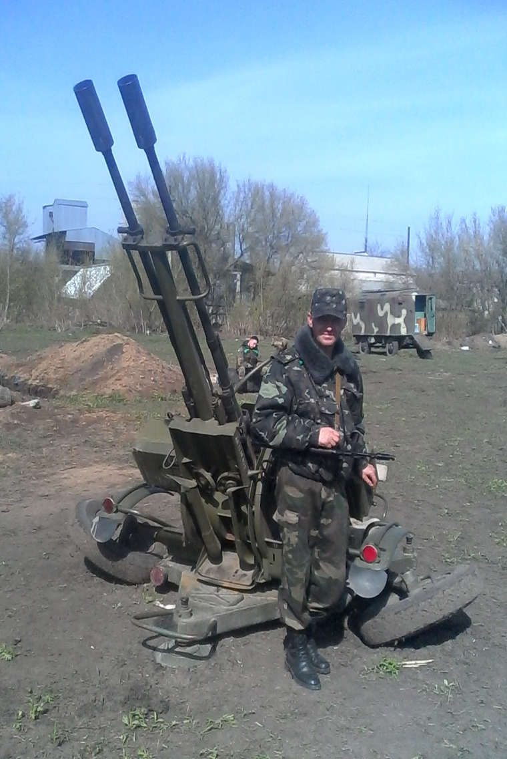

Slide 18
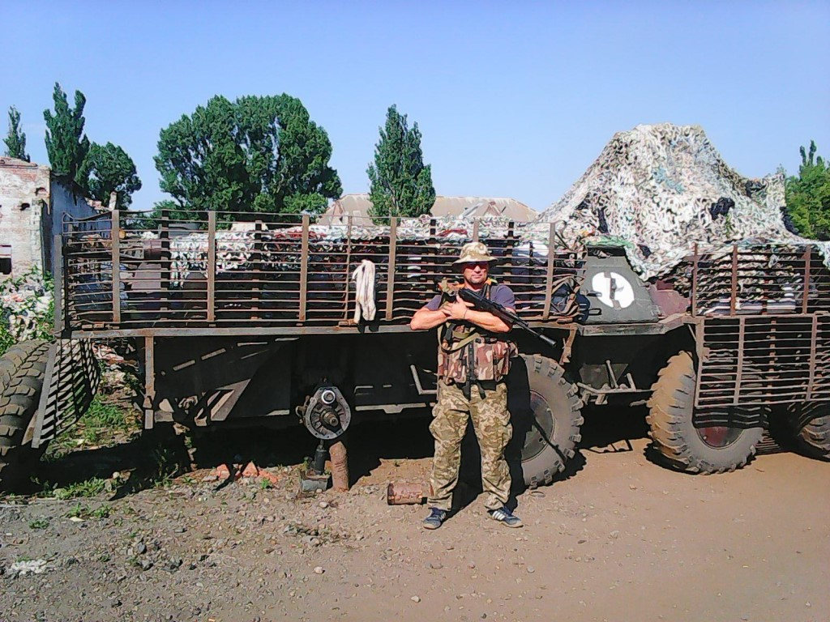
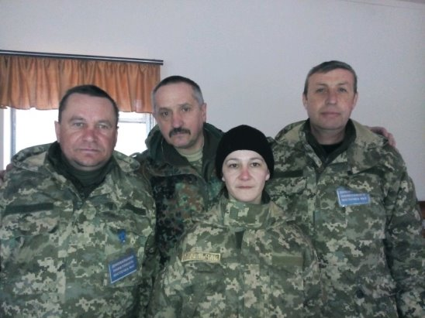
Сьогодні на передовій
Савченко Олексій
Гайновський Михайло
Володимирович
Колишній воїн-афганець (справа)
с.КОВАЛІВКА Монастириського району

Slide 19
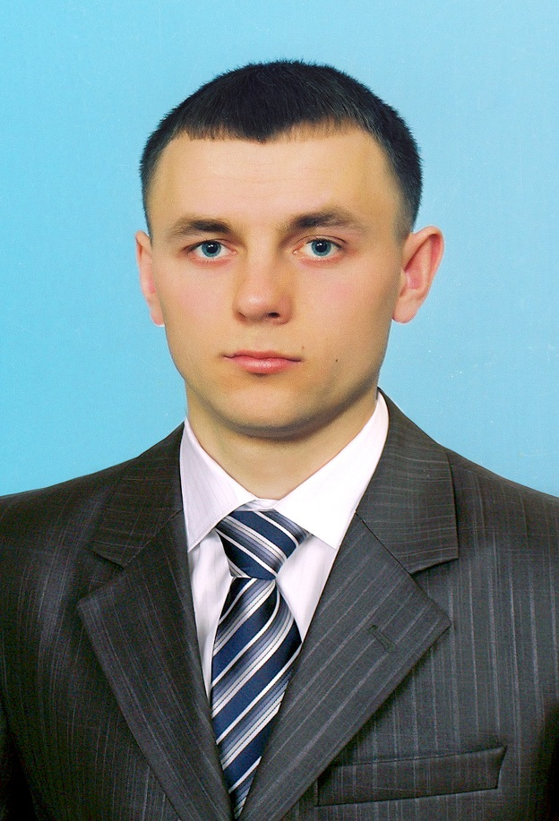
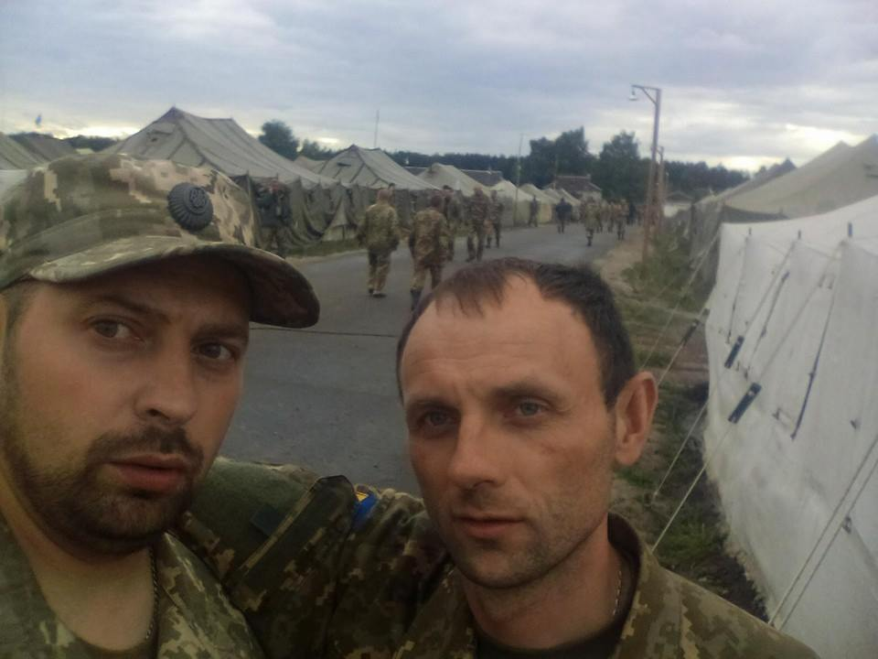
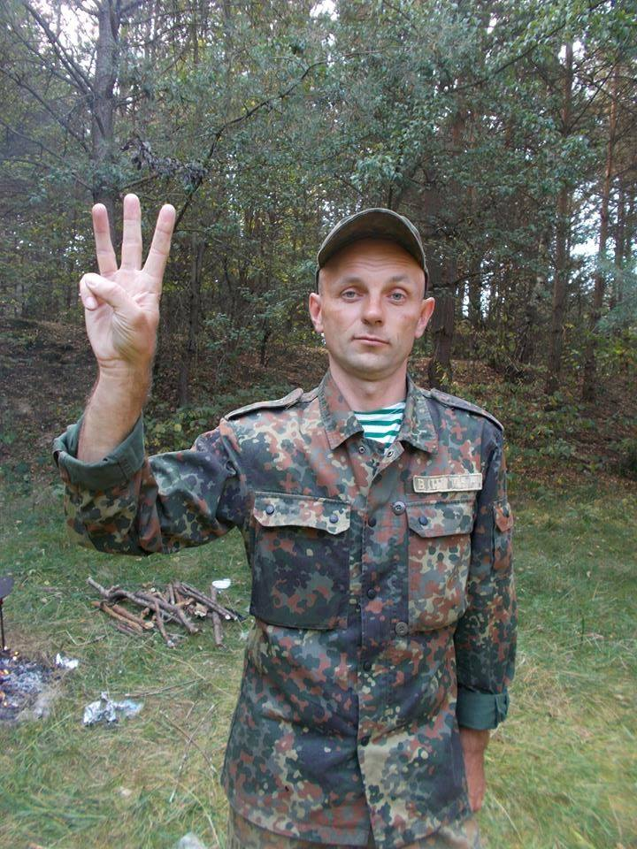
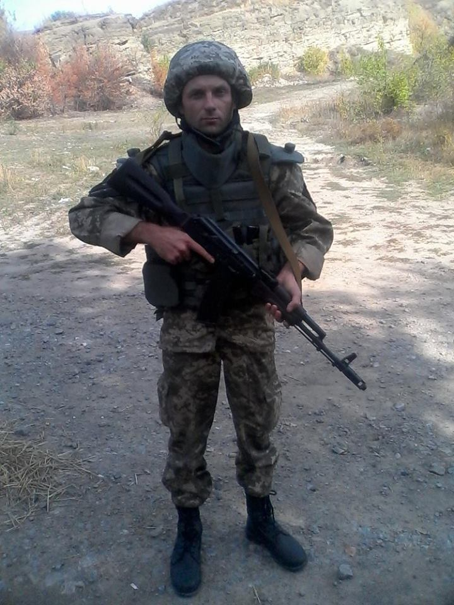
ДІЛАЙ РОМАН
с.Ковалівка Монастириського району

Slide 20
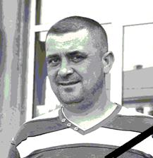
Книга пам'яті загиблих в АТО
Народився 26 серпня 1976 року в с. Нова Гута Монастириського району.
Військовослужбовець 72 окремої механізованої бригади ( м. Біла Церква), водій-механік БМП.
Мешкав у м. Монастириська. В 1991 році, після закінчення 9 класів Монастириської ЗОШ І-ІІІ ст., навчався в Івано-Франківському ПТУ № 5, здобувши спеціальність столяра-паркетника. Протягом 1994-1995 років проходив строкову військову службу в Збройних Силах України. Після закінчення служби працював на різних сезонних роботах, в останні роки — продавцем у магазині будматеріалів.
Мобілізований на початку квітня 2014 року. Учасник бойових дій в зоні АТО, воював під Маріуполем та Амвросіївкою. 23 червня 2014 року, коли їхав у відпустку, разом із 5 військовими потрапив у полон до банди Безлера в Горлівці, через місяць звільнений за обміном. Після звільнення з полону у складі групи військових побував на прийомі у Президента України Петра Порошенка. Згодом демобілізований.
Помер 27 лютого 2016 після важкої операції в лікарні Івано-Франківська, не вийшовши з коми. Похований у рідному селі Нова Гута. Залишилися дружина та двоє дітей, — 15-річний син і 8-річна донька.

Slide 21
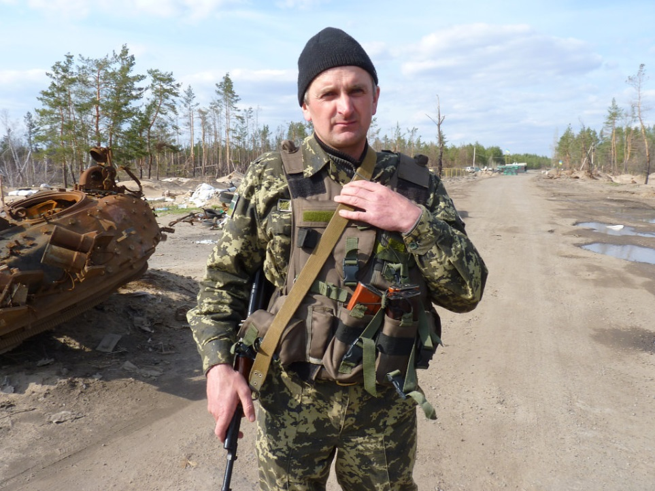
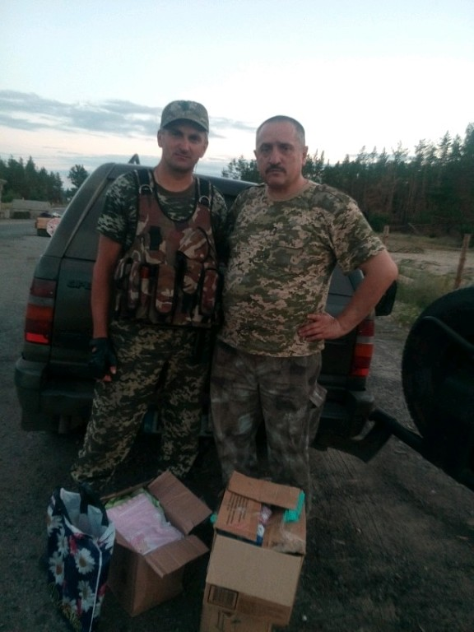
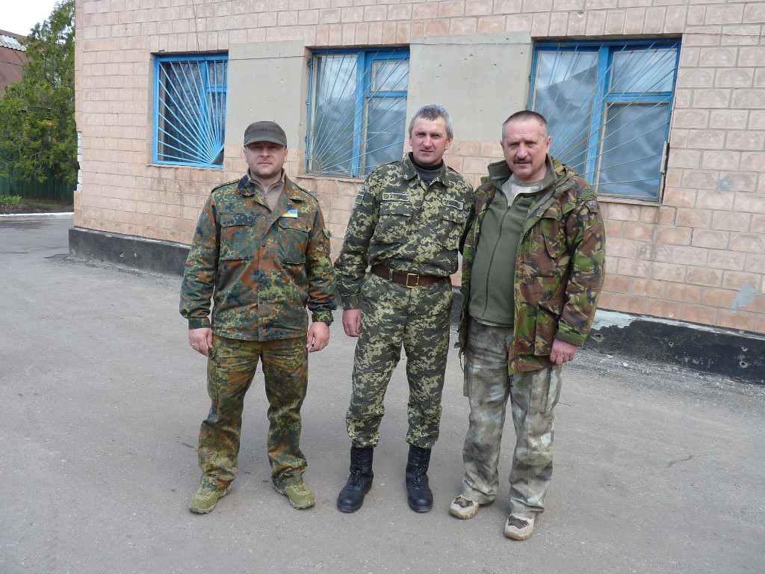
ЛЯЩИК ІВАН
с.Високе Монастириського району

Slide 22
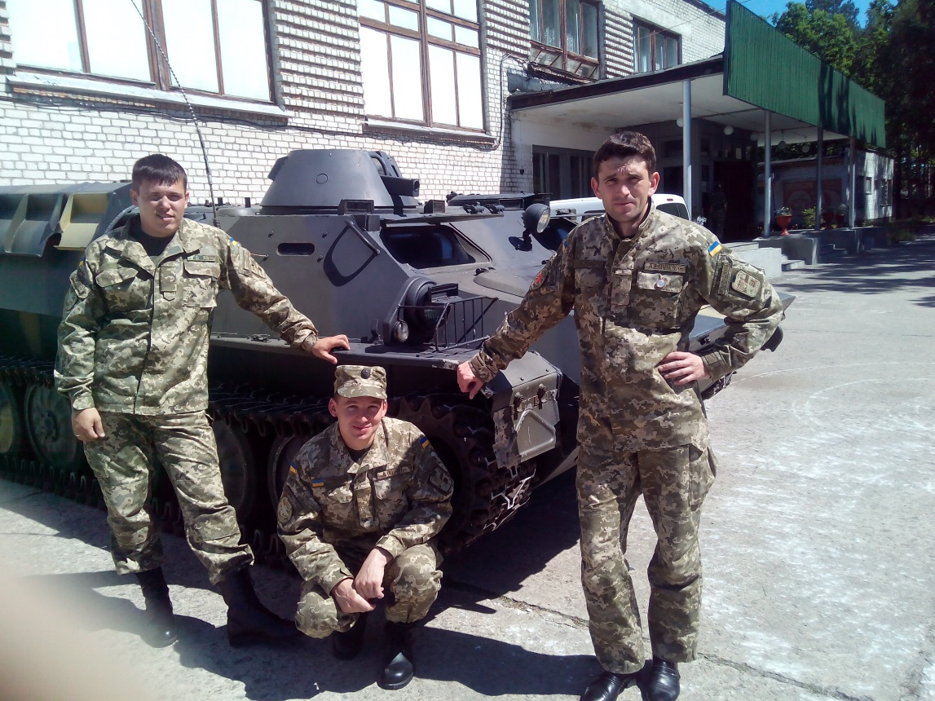
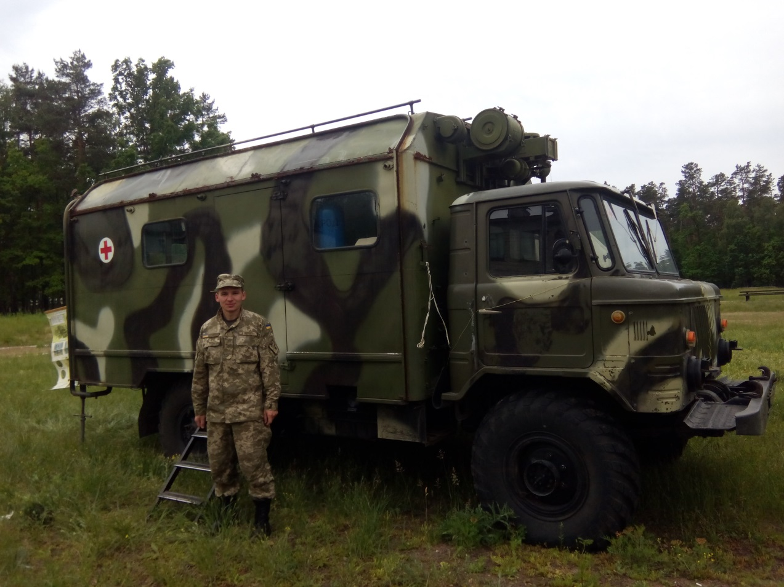
ЗАРІВНИЙ ВАСИЛЬ
с.Високе Монастириського району

Slide 23
Нічого іншого уже не треба,
Хай мир настане, спокій у серцях,
Поле пшениці, синє-синє небо,
І сліз нехай не буде на очах...
Весною, коли квіти розцвітають,
Хай світло буде, а не кров і страх,
І знайте, що герої не вмирають
Вони назавжди житимуть в серцях...

